Slide 1
Knjigovodstveno obuhvatanje poslovnih rashoda

Slide 2
Pojam i podela rashoda
U oblasti finansija i računovodstva postoji razlika u definisanju izdataka, troškova i rashoda.
Izdaci – u užem smislu obuhvataju sva gotovinska i bezgotovinska plaćanja, odnosno izlaze novčanih sredstava iz preduzeća
Troškovi – se često definišu kao novčani izraz trošenja dobara i usluga, sa ciljem stvaranja određenih učinaka – proizvoda i usluga
Rashodi – obuhvataju sve odlive vrednosti sredstava (smanjenje odgovarajućih računa aktive) ili povećanja obaveza, koji se odnose na period za koji se utvrđuje rezultat.

Slide 3
Pojam i podela rashoda
Za evidentiranje troškova u finansijskom knjigovodstvu predviđena je klasa 5 – Rashodi. Prema Zvaničnom kontnom okviru za privredna društva, zadruge i preduzetnike sve rashode možemo svrstati u sledeće kategorije:
• Poslovni rashodi,
• Finansijski rashodi,
• Ostali rashodi,
• Rashodi po osnovu obezvređivanja imovine koje se vrednuje po fer vrednosti kroz bilans uspeha,
• Gubici poslovanja koje se obustavlja, efekti promene računovodstvene politik, ispravke grešaka ranijih perioda i prenos rashoda.

Slide 4
Pojam i podela rashoda
Poslovne rashode čine rashodi koji su nastali u poslovanju preduzeća i doprinose stvaranju koristi tj. prihoda. Oni nastaju nezavisno od izdataka novca tj. plaćanja. Obuhvataju se grupom računa od 50 do 55.
Finansijski rashodi nastaju u onim slučajevima kada preduzeće ne može samo svojim sredstvima da obezbedi kontinuitet rada, to su drugim rečima troškovi pozajmljivanja. Obuhvataju se grupom računa 56.
U ostale ubrajamo rashode nastale u poslovanju preduzeća koji ne doprinose stvaranju prihoda. Obuhvataju se grupom računa 57.
Rashodi po osnovu obezvređivanja imovine obuhvataju rashode na ime obezvređivanja nematerijalnih ulaganja, nekretnina, postrojenja i opreme, dugoročnih finansijskih ulaganja i dr. Obuhvataju se grupom računa 58.
Gubici poslovanja koje se obustavlja su gubici (razlika prihoda i rashoda) poslovanja za koje je doneta odluka o obustavljanju. Obuhvataju se grupom računa 59, kojima se obuhvataju i efekti ispravke računovodstvenih grešaka iz prethodnog perioda i promena računovodstvenih politika koji nisu materijalno značajni.
Računi rashoda imaju isključivo aktivni karakter salda. Na ovim računima nema početog stanja, pa se za takve račune kaže da su kumulativni.

Slide 5
Pojam i podela rashoda
U osnovne grupe računa klase 5 ubrajamo :
50 – Nabavna vrednost prodate robe,
51 – Troškovi materijala,
52 – Troškovi zarada, naknada zarada i ostali lični rashodi,
53 – Troškovi proizvodnih usluga,
54 – Troškovi amortizacije i rezervisanja,
55 - Nematerijalni troškovi,
56 - Finansijski rashodi,
57 – Ostali rashodi,
58 – Rashodi po osnovu obezvređenja imovine,
59 – Vanredni rashodi i prenos rashoda.

Slide 6
50- Nabavna vrednost prodate robe
50 – Nabavna vrednost prodate robe
Preduzeće koje evideciju o robi vodi samo u okviru finansijskog knjigovodstva, nabavku robe knjiži zaduženjem računa 13 – Roba, uz odobrenje računa 43 – Obaveze iz poslovanja.
Kada ostvari prodaju robe, zadužuje se račun 204 – Kupci u zemlji , a u korist računa grupe 60 – Prihodi od prodaja.
Kako bi se izvršio interni obračun nabavke i pokazalo smanjenje robe na zalihama u narednom stavu, prilikom knjiženja prodaje, zadužuje se račun 501 – Nabavna vrednost prodate robe, a odobrava račun grupe 13 – Roba.

Slide 7
51 – Troškovi materijala
Na računima grupe 51 - Troškovi materijala i energije, iskazuju se nabavka i troškovi materijala za izradu, troškovi ostalog materijala i troškovi goriva i energije.
Način knjiženja na računima ove grupe zavisi od toga da li se evidencija o stanju, nabavci i troškovima materijala vodi na računima grupe 10 - Zalihe materijala, u okviru finansijskog knjigovodstva, ili na računu 910 - Materijal, u okviru obračuna troškova i učinaka.
Ako se evidencija o početnom stanju, nabavci i troškovima materijala vodi na računima grupe 10 - Zalihe materijala, u finansijskom knjigovodstvu, troškovi materijala knjiže se zaduženjem računa 511, 512, 513 i 573, u korist računa grupe 10 - Zalihe materijala, bez upotrebe računa 510 - Nabavka materijala.
Ako se evidencija o početnom stanju, nabavci i troškovima materijala vodi na računu 910 u obračunu troškova i učinaka troškovi materijala knjiže se zaduženjem računa 511, 512, 513 i 573, a u korist računa 510.
Najznačajniji računi ove grupe su:
510 – Nabavka materijala,
511 – Troškovi materijala za izradu
512 – Troškovi ostalog materijala
513 – Troškovi goriva i energije
514 – Troškovi rezervnih delova
515 – Troškovi jednokratnog otpisa alata i inventara

Slide 8
52 – Troškovi zarada, naknada zarada i ostali lični rashodi
Na računima grupe 52 - Troškovi zarada, naknada zarada i ostali lični rashodi, knjiže se troškovi po osnovu obračunatih zarada, naknada zarada i drugih primanja zaposlenih, kao i troškovi po osnovu obračunatih naknada po ugovorima sa fizičkim licima.
Ova grupa računa sadrži sledeće sintetičke račune:
520 – Troškovi zarada i naknada zarada (bruto)
521 – Troškovi poreza i doprinosa na zarade i naknade zarada na teret poslodavca,
522 – Troškovi naknada po ugovoru o delu,
523 – Troškovi naknada po autorskim ugovorima,
524 – Troškovi naknada po ugovoru o privremenim i povremenim poslovima,
525 – Troškovi naknada fizičkim licima po osnovu ostalih ugovora,
526 – Troškovi naknada članovima upravnog i nadzornog odbora,
529 – Ostali lični rashodi i naknade.

Slide 9
52 – Troškovi zarada, naknada zarada i ostali lični rashodi
Na računu 520 - Troškovi zarada i naknada zarada (bruto), iskazuju se troškovi obračunatih zarada i naknada zarada koje se ne refundiraju (za godišnji odmor, rad na dane državnih praznika, bolovanje na teret poslodavca, zbog prekida rada bez krivice zaposlenog i sl.) a u korist računa 450, 451 i 452. Karakteristike računa 520 Troškovi zarada i naknada zarada:
nominalni račun, zatvara se unutar jedne godine, nema početni saldo
povećava se na dugovnoj strani.
Na računu 521 - Troškovi poreza i doprinosa na zarade i naknade zarada na teret poslodavca, iskazuju se troškovi poreza i doprinosa, koji se pri obračunu zarada i naknada zarada iskazanih na računu 520, plaćaju na teret poslodavca, a u korist računa 453.

Slide 10
52 – Troškovi zarada, naknada zarada i ostali lični rashodi
Osnovicu za obračun poreza na zarade čini zarada umanjena za poslednji objavljen neoporeziv iznos / ukupno poresko oslobađanje, koji od 1. januara 2020. god. iznosi 16.300,00 din., Prema inoviranom članu 15a Zakona o porezu na dohodak građana („Sl. glasnik RS”, br. 24/2001 … i 86/2019). Usklađuje se sa godišnjim indeksom potrošačkih cena ostvarenog u kalendarskoj godini koja prethodi godini u kojoj se usklađivanje vrši, prema podacima republičkog organa za osnove statistike Vlade RS.
Stopa poreza na zarade i poreska osnovica: U skladu sa Zakonom o porezu na dohodak građana, zarada se oporezuje po stopi od 10%. Osnovicu poreza na zarade čini zarada umanjena za neoporezivi iznos.

Slide 11
52 – Troškovi zarada, naknada zarada i ostali lični rashodi
VRSTE POREZA I DOPRINOSA
Prema inoviranim odredbama člana 44. Zakona o doprinosima za obavezno socijalno osiguranje („Sl. glasnik RS”, br. 84/2004 … i 86/2019 – dalje: Zakon o doprinosima), stope po kojima se obračunavaju i plaćaju doprinosi za obavezno socijalno osiguranje od 1. januara 2020. godine na zarade/plate i naknade zarade/plate iznose:
IZ ZARADE ZAPOSLENIH – NA TERET ZAPOSLENOG
Stopa poreza na dohodak građana 10%
Stopa doprinosa za PIO 14% - na teret zaposlenog
Stopa doprinosa za zdravstveno osiguranje 5,15% - na teret zaposlenog
Stopa doprinosa za osiguranje nezaposlenosti 0,75% - na teret zaposlenog
Ukupno porez i doprinos na teret zaposlenog 10% + 19,90% = 29,90%
NA ZARADE ZAPOSLENIH – NA TERET POSLODAVCA
Stopa doprinosa za PIO - na teret poslodavca 11,50%
Stopa doprinosa za zdravstveno osiguranje - na teret poslodavca 5,15 %
Ukupno doprinos na teret poslodavca 16,65 %

Slide 12
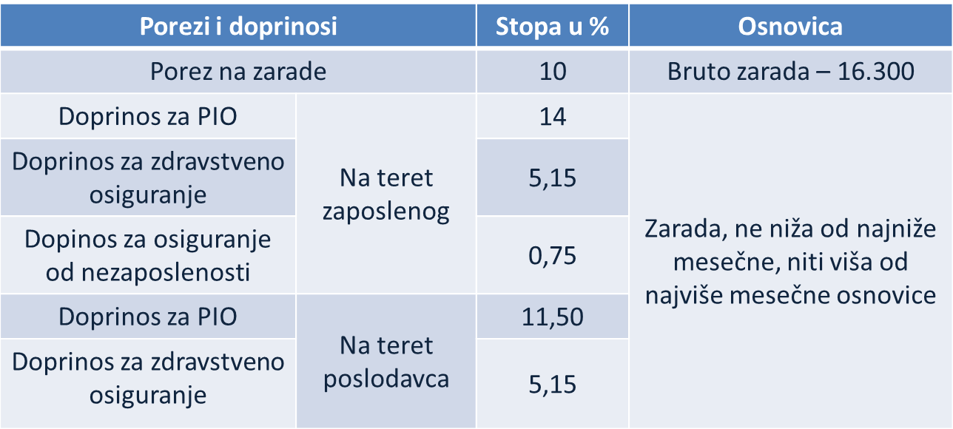
52 – Troškovi zarada, naknada zarada i ostali lični rashodi

Slide 13
52 – Troškovi zarada, naknada zarada i ostali lični rashodi
Najniža osnovica za obračun doprinosa
1.1.2020 - 31.12.2020. 25.801,00
Najviša osnovica za obračun doprinosa
1.1.2020 - 31.12.2020. 368.590,00
Minimalna bruto zarada
Januar 2020. 42.963,42 što iznosi 31.747, 36 neto
(31.747,36 = 184h * 172,54 din, min cena rada po h neto)

Slide 14
52 – Troškovi zarada, naknada zarada i ostali lični rashodi
Obračun zarade za mesec i način knjiženja u finansijskom knjigovodstvu:
Primer: Proknjižite obračun zarade za mesec januar 2020 godine, ugovorene sa poslodavcem u bruto iznosu od 55.000,00 din. Topli obrok 100 dinara (bruto) po jedinici, regres 1.000 dinara (bruto). Radnik je prijavljen 1.1.2011. godine.

Slide 15
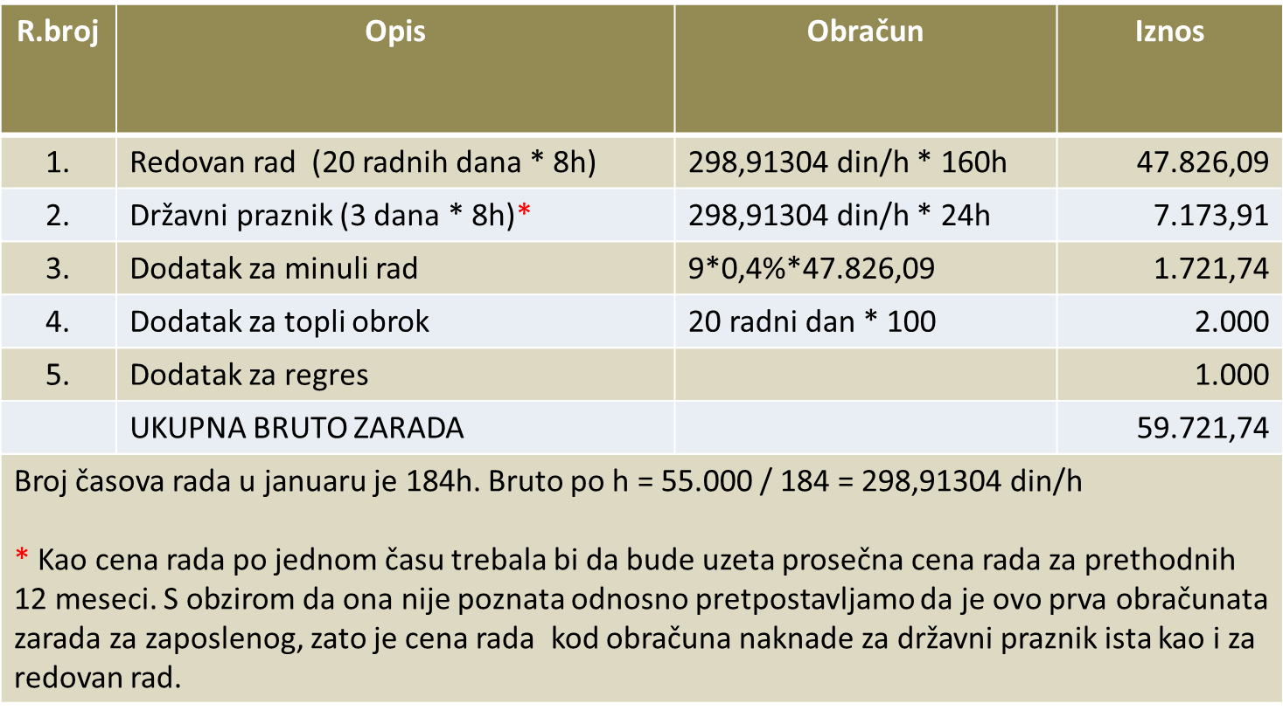
Obračun bruto zarade za mesec januar 2020

Slide 16
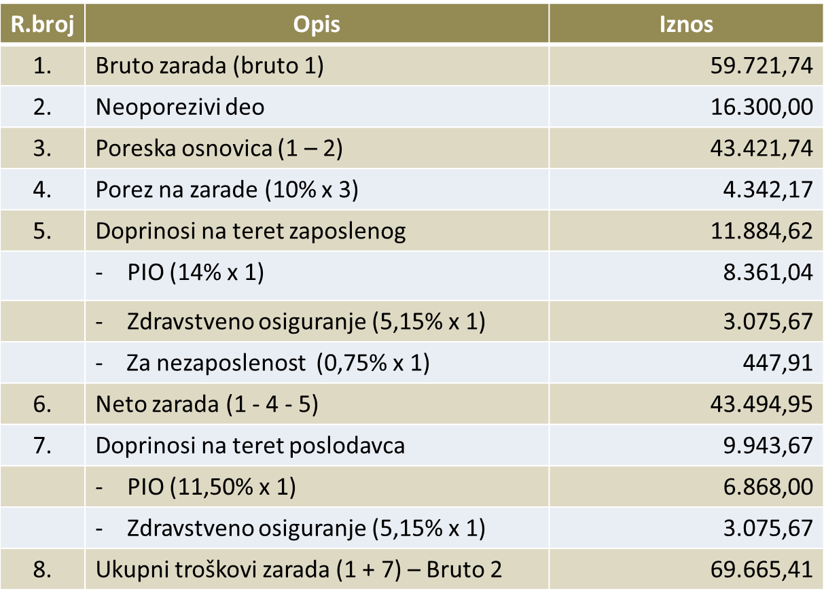
Obračun bruto zarade za mesec januar 2020

Slide 17
Preračun neto zarade u bruto 1 zaradu
Bruto 1 = (Neto iznos – Neoporezivi iznos x Stopa poreza na dohodak)/0,701
Neto zarada = Bruto 1 x 0,701 + Neoporezivi iznos x Stopa poreza na dohodak

Slide 18
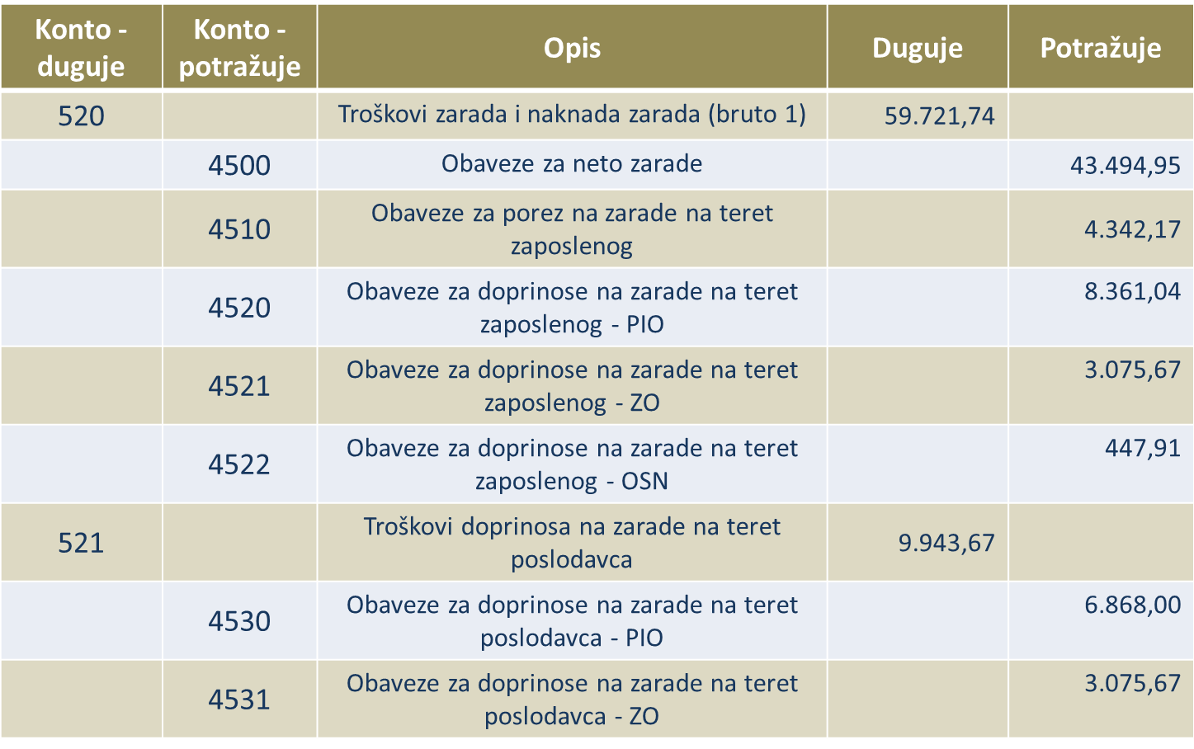
Obračun zarade za mesec i način knjiženja u finansijskom knjigovodstvu

Slide 19
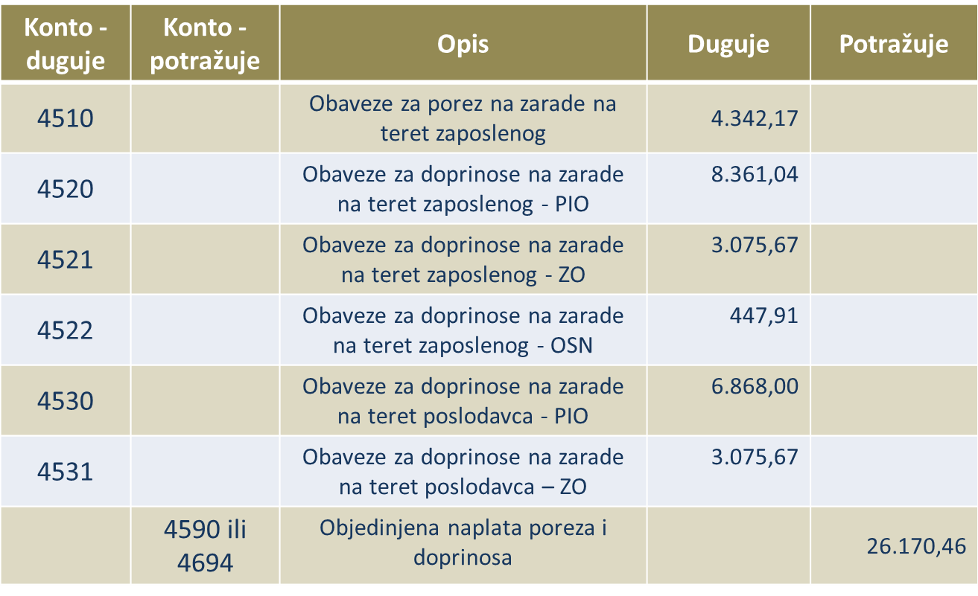
Obračun zarade za mesec i način knjiženja u finansijskom knjigovodstvu

Slide 20
Knjiženje u finansijskom knjigovodstvu isplate zarade po izvodu tekućeg računa

Slide 21
529 – Ostali lični rashodi i naknade
Na računu 529 - Ostali lični rashodi i naknade, iskazuju se ukupni troškovi ostalih ličnih rashoda i naknada kao što su otpremnina za odlazak u penziju, jubilarne nagrade, naknade troškova smeštaja i ishrane na službenom putu, naknade troškova prevoza na službenom putu, naknade troškova prevoza na radno mesto i sa radnog mesta, naknade za smeštaj i ishranu na terenu, i ostale naknade troškova zaposlenima, poslodavcima i drugim fizičkim licima.
Primer:
1) Iz blagajne je isplaćena akontacija zaposlenom za službeni put (učestvovanje na seminaru) na iznos od 50.000 u gotovini.
2) Zaposleni se vratio sa službenog puta i podneo sledeće račune: račun za prevoz 15.000, račun za smeštaj 30.000 rsd. Zaposleni je ostatak novca vratio na blagajnu.
243 - Blagajna |  |  | 221 - Potraživanja od zaposlenih |  |  | 529 - Ostali lični rashodi
2) 5.000 | 1) 50.000 |  | 1) 50.000 | 2) 50.000 |  | 2) 45.000

Slide 22
53 – Troškovi proizvodnih usluga
Na računima grupe 53 - Troškovi proizvodnih usluga, iskazuju se proizvodne usluge na izradi učinaka, transportne usluge, usluge održavanja, zakupnine, troškovi sajmova, reklame i propagande, troškovi istraživanja i ostale proizvodne usluge.
Na računu 530 - Troškovi usluga na izradi učinaka, iskazuju se usluge na izradi proizvoda, odnosno učinaka koji su sastavni deo procesa proizvodnje.
Na računu 531 - Troškovi transportnih usluga, iskazuju se transportne usluge drugih pravnih lica i preduzetnika.
Na računu 532 - Troškovi usluga održavanja, iskazuju se troškovi održavanja osnovnih sredstava.
Na računu 533 - Troškovi zakupnina, iskazuju se zakupnine osnovnih sredstava (opreme i poslovnog, skladišnog i drugog prostora).
Na računu 534 - Troškovi sajmova, iskazuju se troškovi koji nastaju u vezi sa izlaganjem na sajmovima i drugim izložbama proizvoda, robe i usluga u zemlji i inostranstvu.
Na računu 535 - Troškovi reklame i propagande, iskazuju se usluge po osnovu izvršene reklame i propagande, kao i troškovi po osnovu reklamnog i propagandnog materijala.
Na računu 536 - Troškovi istraživanja, iskazuju se troškovi istraživanja.
Na računu 537 - Troškovi razvoja koji se ne kapitalizuju, iskazuju se troškovi razvoja koji ne ispunjavaju uslove da se kapitalizuju, u skladu sa MRS 38.
Na računu 539 - Troškovi ostalih usluga, iskazuju se ostale proizvodne usluge, usluge zaštite na radu i ostale usluge koje nisu iskazane na posebnim računima u okviru grupe računa 53.

Slide 23
53 – Troškovi proizvodnih usluga
Primer:
Preduzeće je primilo fakturu u iznosu od 50.000 din. za izlaganje svojih proizvoda na organizovanom sajmu.
Za prevoz radnika na sajam preduzeće je primilo fakturu od prevozničke firme u iznosu od 10.000 + 20% pdv.
Za popravku mašine u proizvodnom pogonu preduzeće je primilo fakturu u iznosu od 70.000 + 20% pdv. Faktura je plaćena preko tekućeg računa.
534 - Troškovi sajma |  |  | 531 - Troškovi transportnih usluga |  |  | 532 - Troškovi održavanja
1) 50.000 |  |  | 2) 10.000 |  |  | 3) 70.000
435 - Dobavljači |  |  | 270 - pdv u ulaznim fakturama |  |  | 241 - Tekući račun
3a) 84.000 | 1) 50.000 |  | 2) 2.000 |  |  |  | 3a) 84.000
 | 2) 12.000 |  | 3) 14.000
 | 3) 84.000

Slide 24
Na računima grupe 54 - Troškovi amortizacije i rezervisanja, iskazuju se troškovi amortizacije nematerijalnih ulaganja i osnovnih sredstava i troškovi rezervisanja u skladu sa računovodstvenom politikom pravnog lica i preduzetnika.
Na računima grupe 55 - Nematerijalni troškovi, iskazuju se troškovi neproizvodnih usluga, reprezentacije, premija osiguranja, troškovi platnog prometa, članarina, poreza, doprinosa i ostali nematerijalni troškovi.

Slide 25
55 - Nematerijalni troškovi
Na računu 550 - Troškovi neproizvodnih usluga, iskazuju se neproizvodne usluge, kao što su zdravstvene, advokatske usluge, usluge čišćenja i druge neproizvodne usluge u korist odgovarajućeg računa obaveza iz poslovanja.
Na računu 551 - Troškovi reprezentacije, iskazuju se izdaci za reprezentaciju, uključujući i vrednost sopstvenih proizvoda, robe i usluga.
Na računu 552 - Troškovi premija osiguranja, iskazuju se troškovi premija osiguranja, osim premija po osnovu osiguranja života zaposlenih.
Na računu 553 - Troškovi platnog prometa, iskazuju se usluge platnog prometa i druge bankarske usluge koje se plaćaju za obavljeni platni promet i izvršene druge bankarske usluge.
Na računu 554 - Troškovi članarina, iskazuju se članarine poslovnim i drugim udruženjima, komorama i zadružnim savezima u korist računa 469 - Ostale obaveze.
Na računu 555 - Troškovi poreza, iskazuju se troškovi poreza koji se naknađuju na teret troškova u korist računa 482 - Obaveze za poreze, carine i druge dažbine iz nabavke ili na teret troškova.
Na računu 556 - Troškovi doprinosa, iskazuju se doprinosi koji terete troškove u korist računa 483 - Obaveze za doprinose koji terete troškove.
Na računu 559 - Ostali nematerijalni troškovi, iskazuju se ostali troškovi za koje nije propisan poseban račun u okviru računa grupe 55.

Slide 26
55 - Nematerijalni troškovi
Primer:
Na osnovu izvoda banke br. 50, proknjiženo je plaćanje usluga platnog prometa u iznosu od 12.000 rsd.
Obračunata je redovna članarina poslovnom udruženju u iznosu od 5.000 din. Članarina je plaćena preko tekućeg računa.
Primljena je faktura za izvršenu reviziju finansijskih izveštaja u iznosu od 300.000 + 20% pdv.
553 - Troškovi platnog prometa |  |  | 554 - Troškovi članarine |  |  | 550 - Troškovi neproizvodnih usluga
1) 12.000 |  |  | 2) 5.000 |  |  | 3) 300.000
241 - Tekući račun |  |  | 469 - Ostale obaveze |  |  | 270 - pdv u ulaznim fak
 | 1) 12.000 |  | 2a) 5.000 | 2) 5.000 |  | 3) 60.000
 | 2a) 5.000
 |  |  | 435 - Dobavljači
 |  |  |  | 3) 360.000

